Slide 1
HTTP
HTTP1.0 to HTTP2.0

Slide 2
HTTP בקצרה
Hypertext Transfer Protocol הוא פרוטוקול תקשורת שנועד להעברת דפי HTML והאובייקטים שהם מכילים (כמו תמונות, קובצי קול, סרטוני פלאש וכו') ברשת האינטרנט וברשתות אינטראנט. הפרוטוקול פועל בשכבת היישום של מודל ה-OSI ובשכבת היישום של מודל TCP/IP. שרתיHTTP הם שרתי התוכן המרכזיים ברשת האינטרנט ודפדפנים הם תוכנות הלקוח הנפוצות ביותר לפרוטוקול HTTP.

Slide 3
אז איך זה תכלס עובד?
לקוח יוזם חיבור TCP לשרת
השרת מקבל חיבור TCP מהלקוח.
הודעות HTTP מוחלפות בין הלקוח והשרת.
בסיום תעבורת ההודעות החיבור נסגר.

Slide 4
HTTP 1.0 Vs. HTTP 1.1
אחת הבעיות הגדולות של גירסאת 1.0 הייתה חוסר בסטטוסים (16 במספר) כלומר- לא הייתה אינדיקציה למה הבעיה במקרה והייתה בעיה, כל הבעיות אוגדו תחת 16 סטטוסים ובמידה וקרתה תקלה הותאם לה סטטוס שלא תמיד היווה אבן דרך משמעותית בדרך לפתרון התקלה, גירסאת 1.1 מספקת 24 סטטוסים שונים ובכך מגדילה משמעותית את אפיון התקלות האפשריות!
יתר על כן בגירסאת 1.1 נוסף HEADER לאזהרות וכך גם כאשר התקבלה תשובה שנראית כמוצלחת (הדף המבוקש הגיע) אבל בדרך היו תקלות הלקוח קיבל על כך מידע

Slide 5
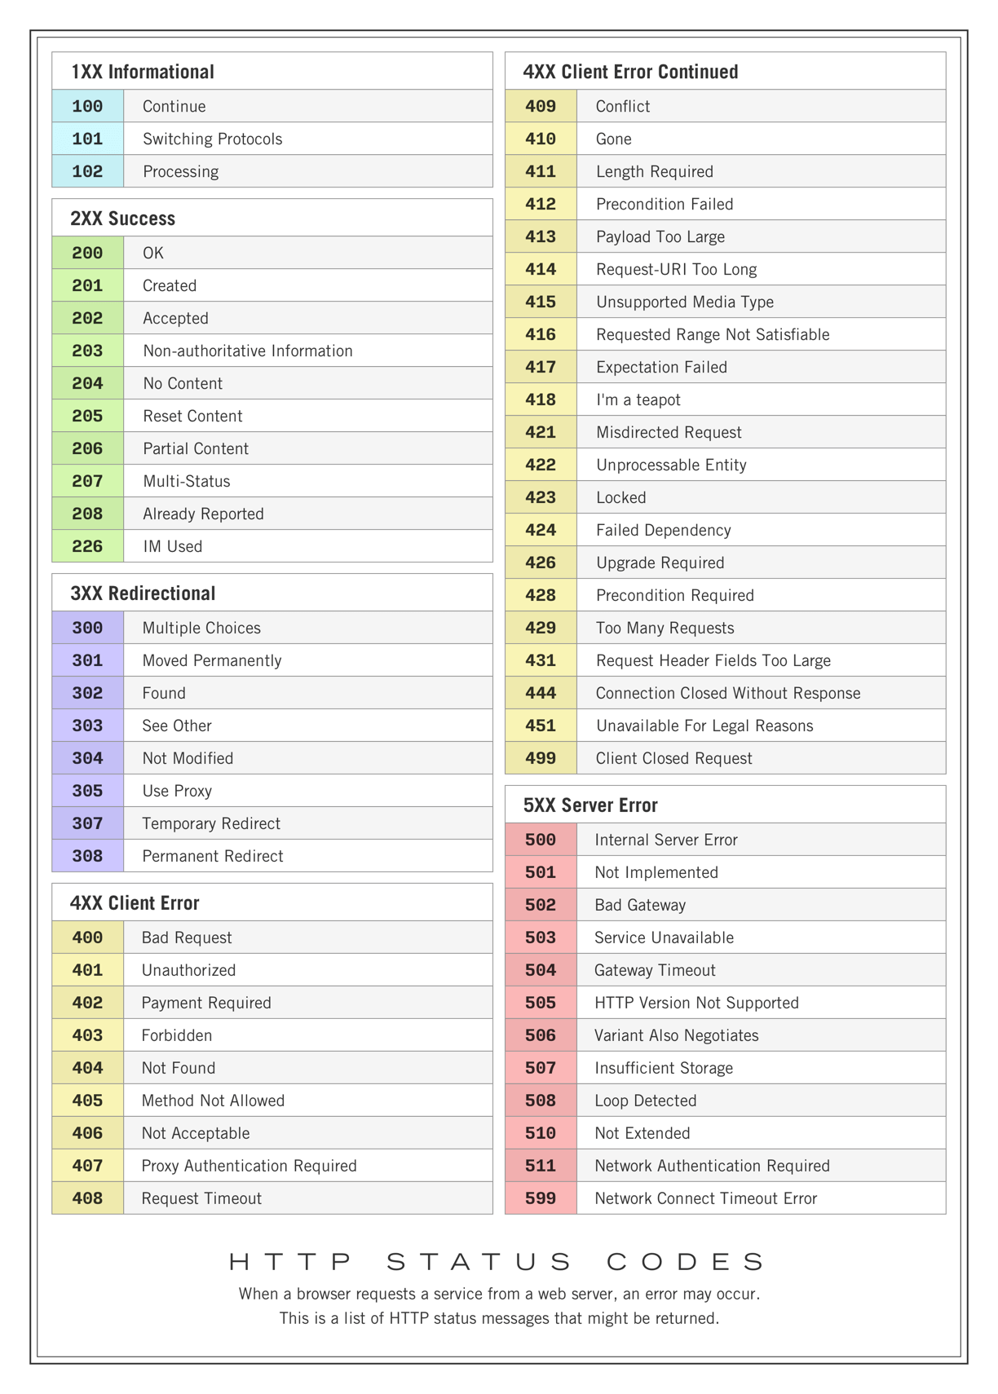
Status codes
הקודים ש HTTP1. 0 תומך בהם מודגשים בצהוב
https://www.steveschoger.com/status-code-poster/ מקור:

Slide 6
בגירסאת 1.0 היה צורך לפתוח חיבור TCP בשביל כל בקשה שנוצרה כאשר בגירסא 1.1 החיבור היה נשאר פתוח לאחר הבקשה הראשונה ונסגר לאחר הבקשה האחרונה, בנוסף גירסאת 1.1 השתמשה בpipeline על מנת להשתמש בחיבור הפתוח תוך שליחה מהירה יותר של בקשות בלי לחכות לתשובה על כל בקשה. (יש לשים לב כמובן שהתשובות לבקשות צריכות לחזור בסדר שהן נשלחו ולכן תיווצר בעיית head of line blocking אותה נראה בהמשך)
http://www.differencebetween.net/technology/protocols-formats/difference-between-http-1-0-and-1-1/ מקור:

Slide 7
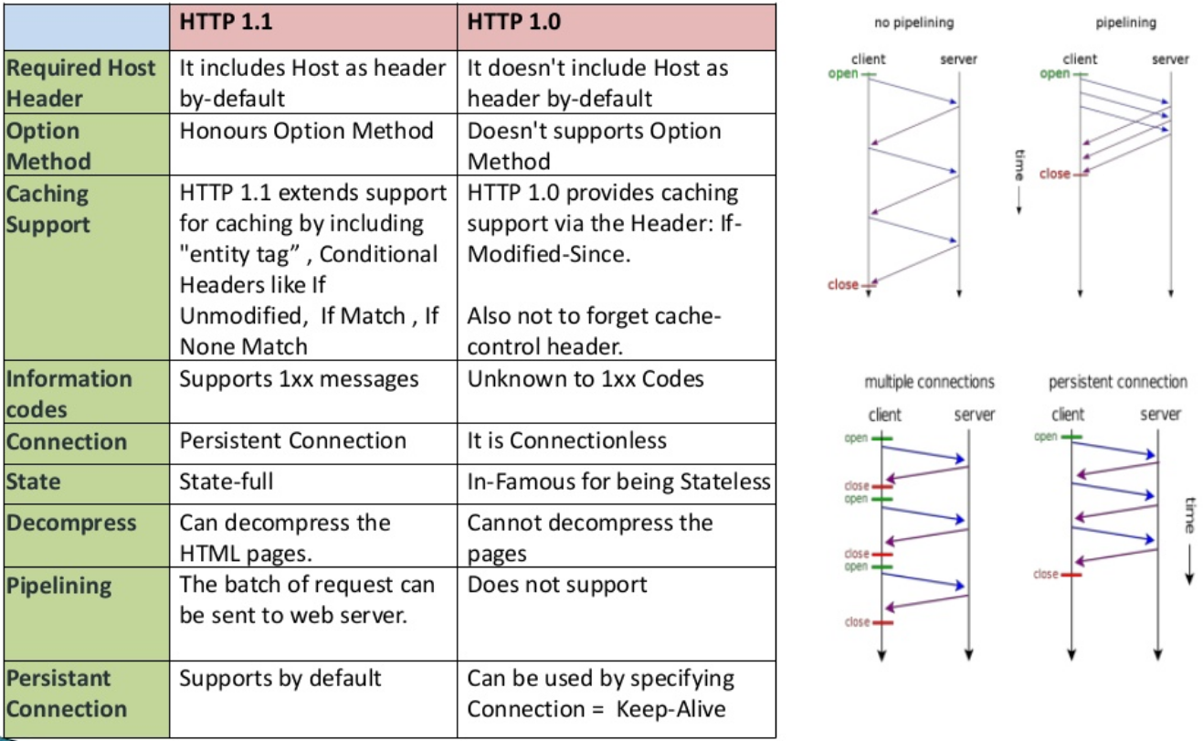
https://www.slideshare.net/samitbodade/httppresentation מקור:

Slide 8
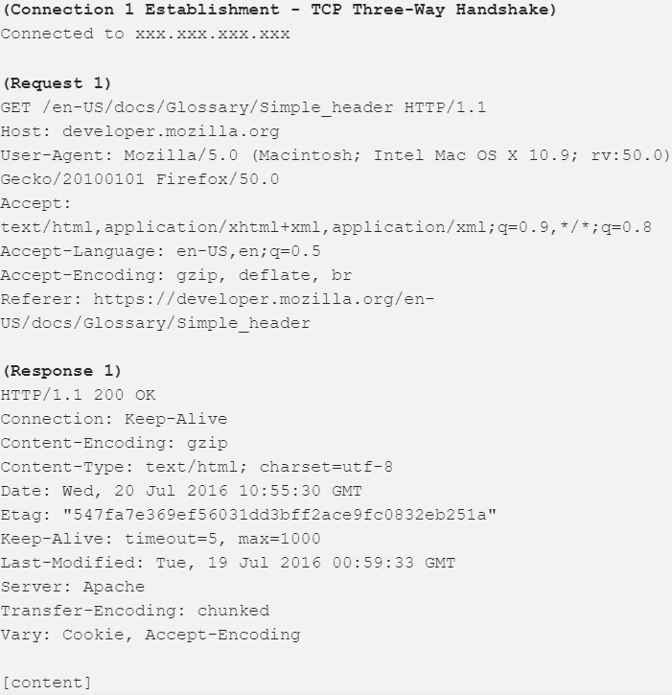
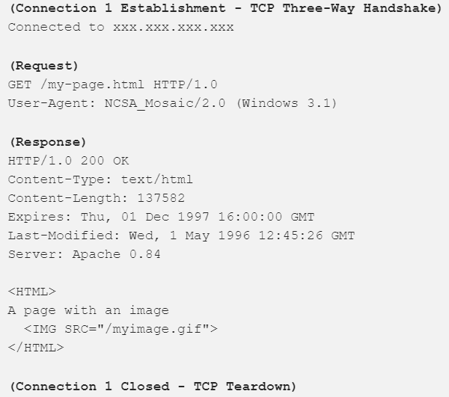
http 1.1 Vs. http 1.0
https://medium.com/platform-engineer/evolution-of-http-69cfe6531ba0 מקור:

Slide 9
Keep-alive header
הלקוח, השרת או כל מתווך יכול לספק מידע לkeep alive header באופן עצמאי.
בנוסף השרת יכול להוסיף timeout ו-max parameters על מנת לקבוע זמן סופי / מספר בקשות סופי לחיבור.

Slide 10
HTTP2
השינויים שהופכים את HTTP2 למהיר יותר הם:
דחיסת הנתונים בHTTP headers
http/2 server push
Pipeline
תיקון בעיית head of line blocking בגרסאות הקודמות של HTTP
בקשות מרובות על בסיס חיבור TCP בודד

Slide 11
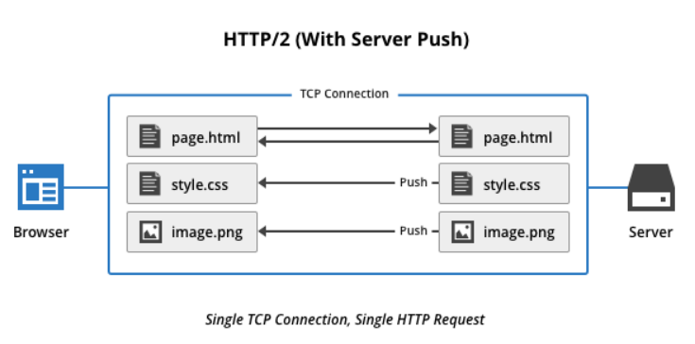
http/2 server push
הפיצ'ר החדש הזה נותן אפשרות לשרת לדחוף תשובות לבקשות שהלקוח עוד לא ביקש ע"י "הבנה" שהלקוח ירצה לקבל אותם בהמשך. אפשר לחשוב על זה כעל סטודנט שנכנס למכולת ב102 ומבקש לקנות בקבוק קולה וכשהמוכר יחזור אל הלקוח עם בקבוק הקולה הוא יגיע גם עם כוסות, ובכך בעצם מקדים את המאוחר שהרי מירב הסיכויים שהסטודנט אכן יבקש כוסות לאחר שיקבל את הבקבוק.

Slide 12
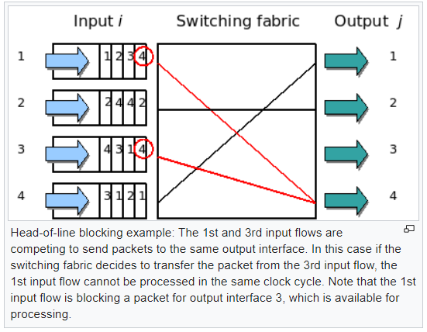
Head of line blocking
בגרסאות 1.x של HTTP קיימת בעיה – Head Of Line Blocking (HOLB)
בעיה זו נוצרת כאשר חבילה של פקטות נעצרות בגלל פקטה אחת שקדמה להן בתור אשר מתעכבת מסיבות כלשהן. (מקור לתמונה)

Slide 13
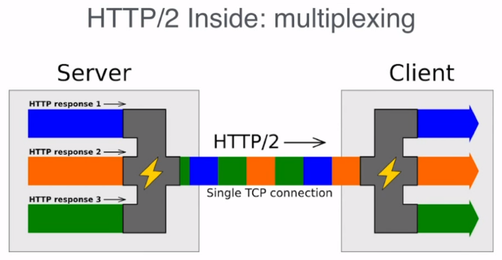
Head of line blocking
הפתרון שמציע HTTP2 הוא בעצם ריבוב (multiplexing) כך שהבקשות יוכלו לחזור אפילו לא בסדר שהם נשלחו וכשהם יגיעו הם ייאגרו עד שבסוף כולם יגיעו ויורכבו מחדש בסדר הנכון.
פתרון זה הוא חלקי בלבד כי הוא פותר רק את בעיית השליחה אבל במקרה וחבילה נאבדת בזרימת הTCP היא תגרום לכל החבילות שכן הגיעו לחכות בBUFFER אליו הן הגיעו עד שהחבילה שנאבדה תישלח בשנית ותתקבל(!)

